Slide 1
Une application aussi simple à utiliser que celle de Pôle emploi, mais à destination des entrepreneurs !

Slide 2
Cas d’usage
Lieu : partout
Public : les autoentrepreneurs qui déclarent en ligne
But : l’utilisateur veut
  déclarer son chiffre d’affaires
  récupérer ses attestations de chiffre d’affaires
  récupérer ses attestations de vigilance

Slide 3
Définition écran
La destination est un public français
Application mobile
Écran de smartphone le plus utilisé en france en 2020, 360x640 *
Équivalent androïd nexus 5x, galaxy S3>6,
* http://gs.statcounter.com/screen-resolution-stats/all/france

Slide 4
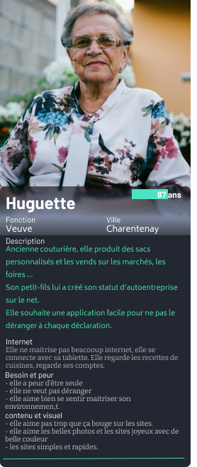
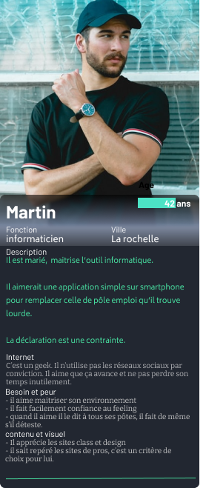
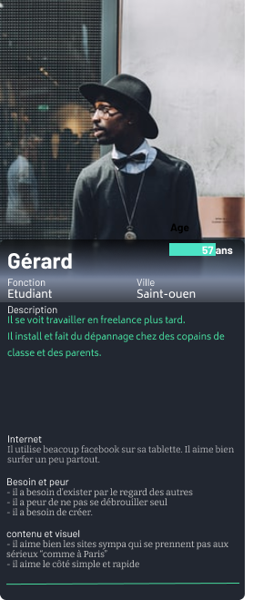
Personas
Huguette
Martin
Gérard

Slide 5
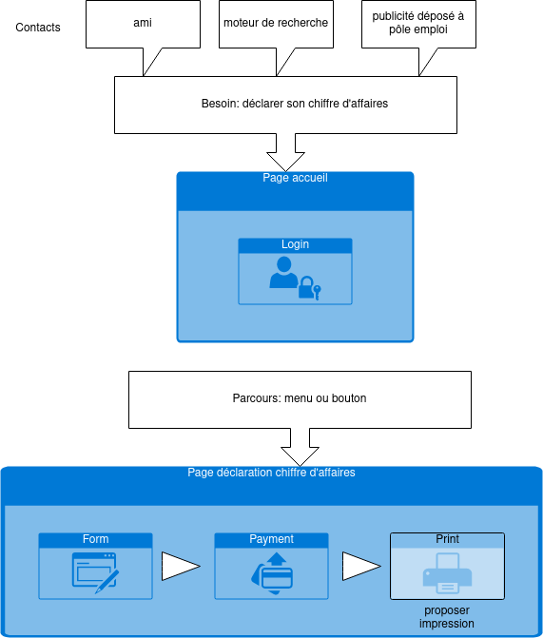
Parcours d’Huguette
Elle souhaite déclarer son chiffre d’affaires.
On lui propose l’impression pour ajouter un biais cognitif de satisfaction pour la fidéliser.

Slide 6
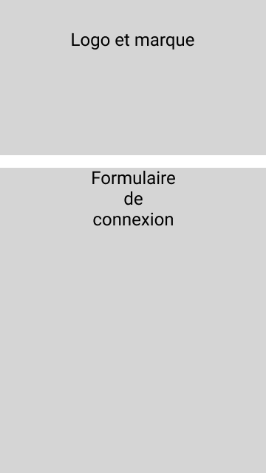
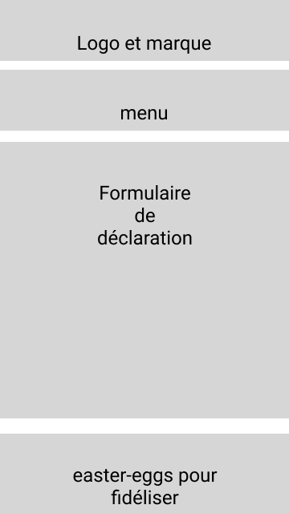
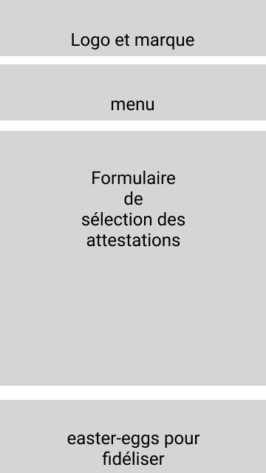
Zoning
Un design épuré
Même zoning pour attestation CA et attestation vigilance
easter-eggs
Exemples de Easter-eggs
News de ursaff avec filtres pour les infos auto-entrepreneur, d’un blog …
Raccourcis vers applications, sites ...

Slide 7
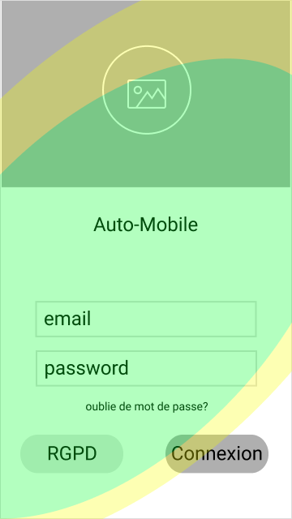
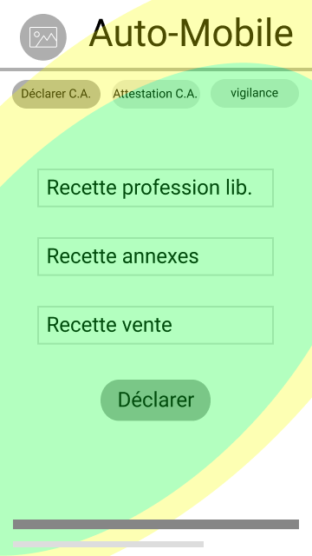
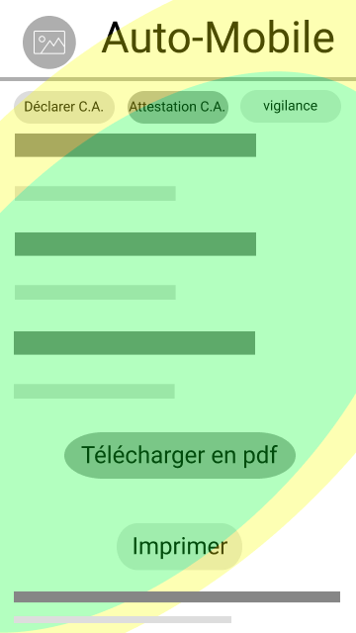
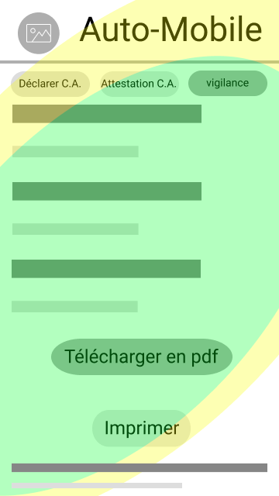
Wireframe
Aéré
Bien lisible
Bouton bien visible et différence entre priorité (primary/secondary)
Les zones vertes sont d’accès facile, les zones jaunes d’accès difficile et les blanches très difficile.

Slide 8
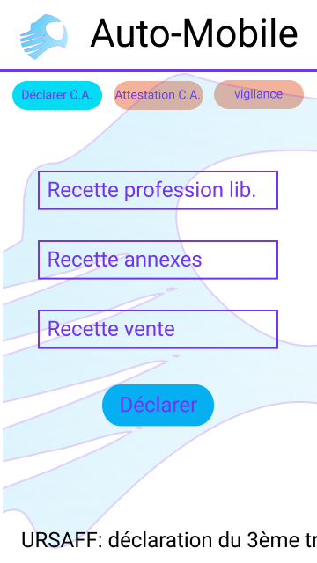
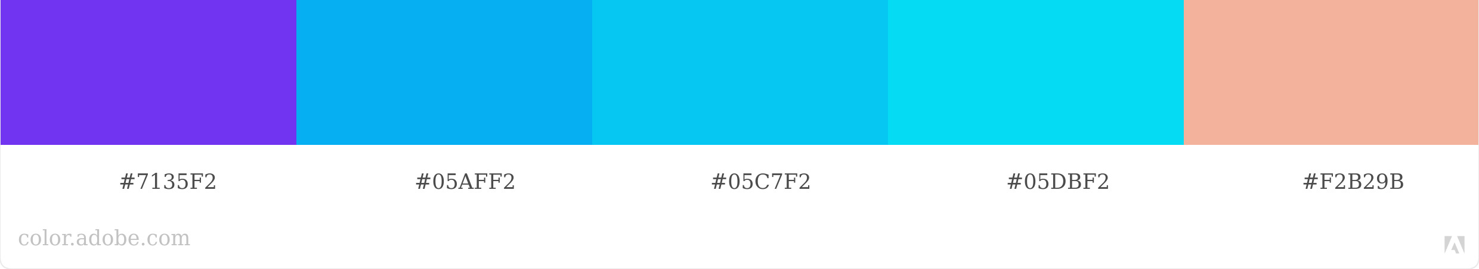
Mockup expliqué
Palette de couleurs dynamique pour rappeler la vitesse
Formulaire au centre : réponse au besoin
Bouton du menu : en haut pour garder placement habituel des sites
Easter eggs en bas : pour ne pas gêner l’utilisateur. Le défilement du texte l’interpelle.

Slide 9
Charte graphique
Polices sobre sans fioritures
Palette de couleurs dynamique pour un site dynamique !
Rappelle du logo en fond mais alléger en opacité pour permettre une lecture aisée
Logo en entête : pour retour à l’accueil et « marqué » le site
Easter-eggs en noir : pour ne pas se mélanger au template et ressortir.

Slide 10
Logiciels utilisés et liens
Parcours
Draw.io
lien google drive
Personas
Figma
lien fichier figma
Zoning/ wireframe
Figma
lien fichier figma
Palette couleur
Adobe color
adobe tendances
Présentation
libreOffice

